Slide 1
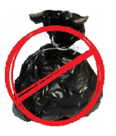



* આપણાં કેમ્પસ (સોસાયટી) માંથી બગીચાનો કચરો અલગથી ઉપાડવામાં આવશે.
** ઊડી ગયેલ ટ્યૂબલાઈટ અને બલ્બ અલગથી આપો/નિકાલ કરો. આ વસ્તુઓ માટે બેઝમેન્ટમાં અલગ ડબ્બો/બિન છે.
§ અણીદાર વસ્તુઓ માટે બેઝમેન્ટમાં અલગ ડબ્બો/બિન છે.
¤ બાંધકામનો કાટમાળ /કચરો (મોટા જથ્થામાં ) વધારે ચાર્જ લેવામાં આવશે.

